Slide 1
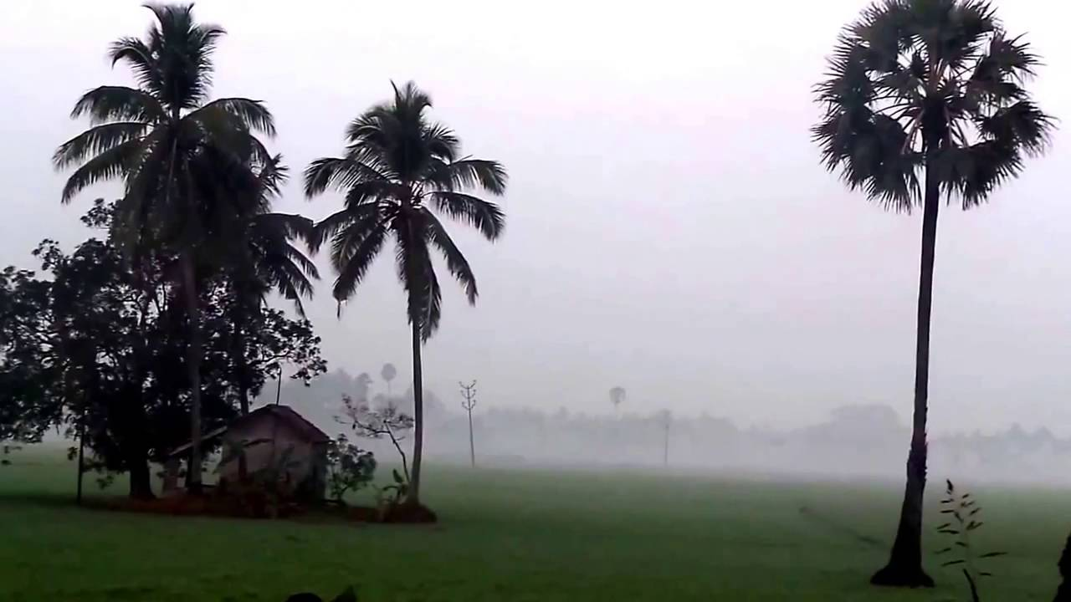
স্বাগতম

Slide 2
নামঃনিগার সুলতানা ইভা
সহঃশিক্ষক
বিদ্যালয়ঃ৭৯নং সফরিয়া সরঃ প্রাঃ বিদ্যালয়
শিবপুর,নরসিংদী

Slide 3
পাঠ পরিচিতি
১ম শ্রেণি
বিষয়ঃবাংলা
8ম অধ্যায়

Slide 4
বর্ণ শিখি
পাঠঃ৮
শুনি ও বলি

Slide 5
শিখনফলঃ শোনা; ১.১.১
বলা;১.২.১
লেখা;১.৩.১

Slide 6
আজকের বর্ণ
ই

Slide 7
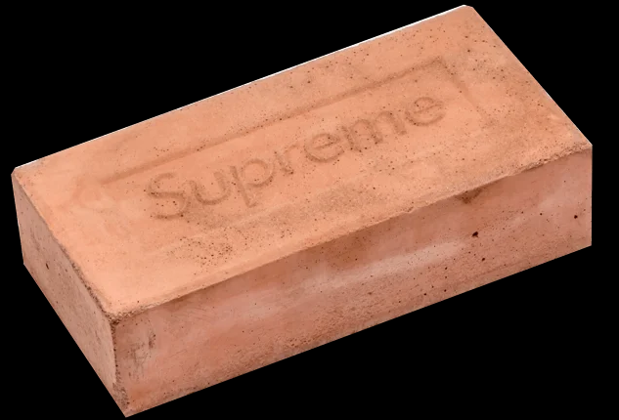
ইট
ইলিশ
ই
ই

Slide 8
গল্প

Slide 9
বাজারের পাশে নতুন দোকানের কাজ হচ্ছে। বাবা দেখলেন অমি কাজ করছে।
কি কর অমি?
ইট আনি

Slide 10
ই
ইট
,
ইট আনি

Slide 11
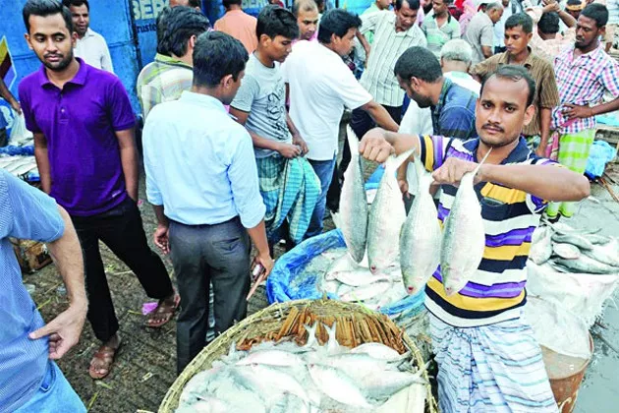
পাশেই এক লোক
ইলিশ বিক্রি করছিলো
চলো ইলিশ কিনি

Slide 12
ই
ইলিশ
ইলিশ কিনি

Slide 13
ই

Slide 14
লি
ই
শ

Slide 15
ই
তে আরো যা যা হয়
ইঁদুর , ইমাম

Slide 16
ধন্যবাদ

